Slide 1


C24 – Inteligência Artificial: Paradigmas de aprendizado
Felipe A. P. de Figueiredo
felipe.figueiredo@Inatel.br

Slide 2
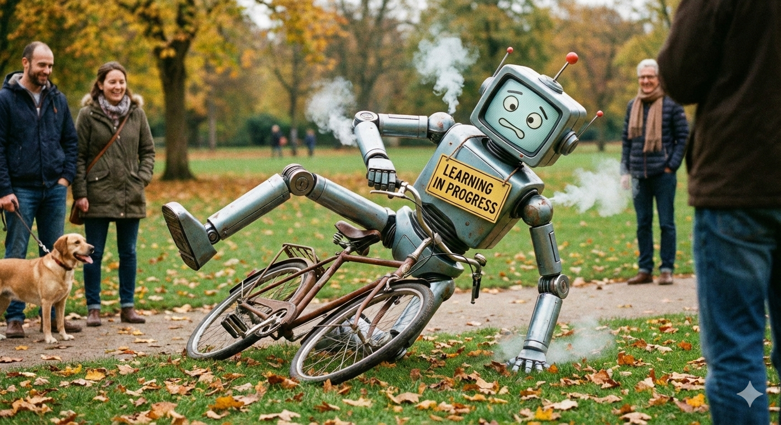
Como as máquinas aprendem?
Notes:
Muita gente acha que IA é mágica, mas na verdade é puro aprendizado. Hoje, vocês vão entender como as máquinas aprendem.

Slide 3
O que é ML?
Programação Tradicional: Você dá as regras (i.e., o programa) e os dados → O computador gera o resultado.
Exemplo: "Se o e-mail tiver a palavra 'PROMOÇÃO', mova para o lixo."
regras
Computador
resultados
dados

Slide 4
O que é ML?
Machine Learning (ML): Você dá os dados e os resultados → O computador descobre as regras.
Exemplo: "Aqui estão 1.000 e-mails que são spam e 1.000 que não são. Descubra o padrão sozinho."
dados
Computador
regras
resultados
A máquina cria suas próprias regras baseadas nos dados.

Slide 5

O que é ML?
O combustível do ML: Dados (muitos dados!).
O objetivo: Generalizar o conhecimento para tomar decisões sobre algo que a máquina nunca viu antes.

Slide 6
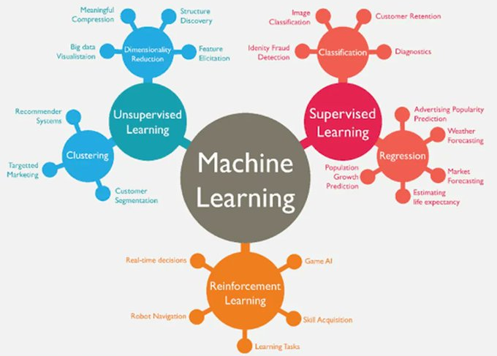
Os paradigmas de aprendizado
Existem vários paradigmas de aprendizado, mas os 3 mais importantes são:
Aprendizado supervisionado
Aprendizado não-supervisionado
Aprendizado por reforço
Cada paradigma é como um estilo de aprendizagem: alguns gostam de receber as respostas, outros as descobrem sozinhos e alguns aprendem por tentativa e erro.
Cada paradigma tem vários aplicações.

Slide 7
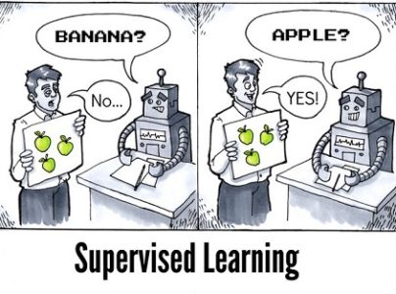
Aprendizado supervisionado
Aluno e professor

Slide 8
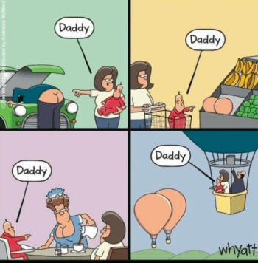
Aprendizado supervisionado
Falta de dados, sobreajuste vs. generalização
Notes:
1. O Conceito de Rótulos (Labels)
No aprendizado supervisionado, ensinamos o modelo através de exemplos rotulados. No caso do quadrinho:
Dado de entrada: O pai do bebê (provavelmente em uma posição específica, como consertando algo).
Rótulo (Label): "Papai" (Daddy).
O bebê aprendeu que aquele padrão visual específico — dois círculos e uma fenda — corresponde ao rótulo "Papai".
2. O Problema do Overfitting (Sobreajuste)
O overfitting ocorre quando o modelo "decora" características muito específicas dos dados de treinamento em vez de aprender o conceito amplo.
O bebê não aprendeu o conceito complexo de "pai" (um ser humano, rosto, voz, afeto).
Ele aprendeu uma feature (característica) extremamente simplista e específica. Como resultado, qualquer coisa no "mundo real" que apresente essa característica geométrica é classificada incorretamente como "Papai".
3. Falha na Generalização
Um bom modelo supervisionado deve ser capaz de generalizar: reconhecer um pai mesmo que ele esteja de pé, de chapéu ou em uma foto diferente.
Na imagem, vemos o oposto: o modelo tem um viés (bias) em relação a um padrão geométrico.
Para o algoritmo (o bebê), pêssegos, balões e o decote da garçonete possuem as mesmas "coordenadas de pixels" que definiram o treinamento inicial, levando a um erro de classificação (Falso Positivo).
4. A Importância da Diversidade nos Dados
O quadrinho mostra o que acontece quando o conjunto de dados de treinamento (dataset) é pobre ou viciado:
Se o bebê tivesse sido exposto a milhares de fotos do pai em diferentes ângulos, roupas e contextos, ele teria entendido que a "fenda" não é a característica determinante do rótulo "Papai".

Slide 9
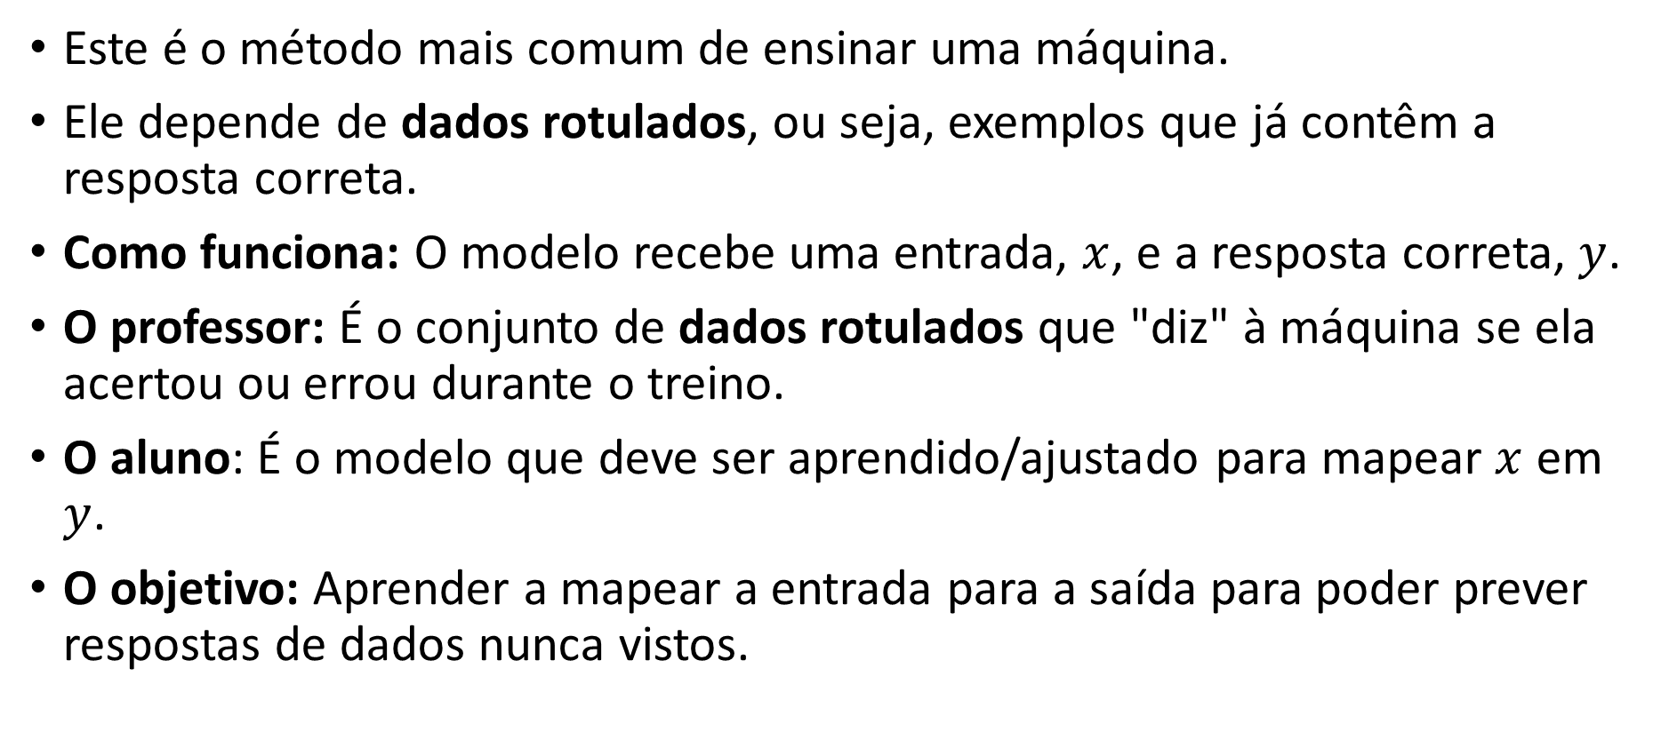
Aprendizado supervisionado
Este é o método mais comum de ensinar uma máquina.
Ele depende de dados rotulados, ou seja, exemplos que já contêm a resposta correta.
Como funciona: O modelo recebe uma entrada, $x$, e a resposta correta, $y$.
O professor: É o conjunto de dados rotulados que "diz" à máquina se ela acertou ou errou durante o treino.
O aluno: É o modelo que deve ser aprendido/ajustado para mapear $x$ em $y$.
O objetivo: Aprender a mapear a entrada para a saída para poder prever respostas de dados nunca vistos.

Slide 10
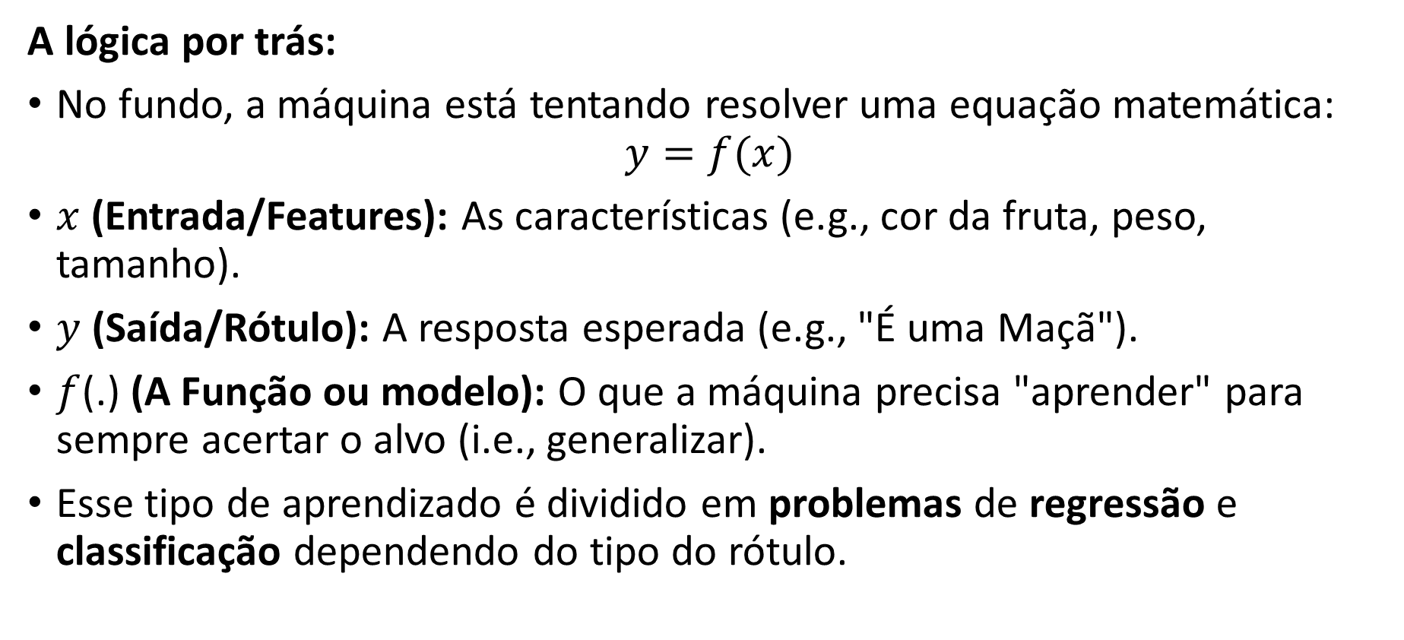
Aprendizado supervisionado
A lógica por trás:
No fundo, a máquina está tentando resolver uma equação matemática:
$$y=f(x)$$
$x$ (Entrada/Features): As características (e.g., cor da fruta, peso, tamanho).
$y$ (Saída/Rótulo): A resposta esperada (e.g., "É uma Maçã").
$f$(.) (A Função ou modelo): O que a máquina precisa "aprender" para sempre acertar o alvo (i.e., generalizar).
Esse tipo de aprendizado é dividido em problemas de regressão e classificação dependendo do tipo do rótulo.

Slide 11

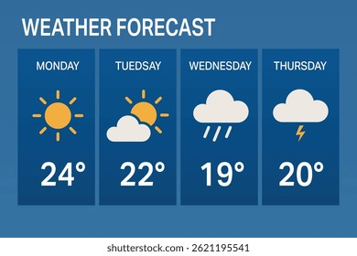

Aprendizado supervisionado
Regressão: Os rótulos pertencem a um conjunto infinito de valores, i.e., são números reais.
Aplicações:
Previsão do preço de imóveis
Previsão da temperatura de amanhã
Estimativa do tempo de entrega de um pedido.
Notes:
)
Pergunta: “Em qual classe isso pertence?”

Slide 12
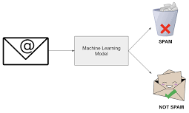


Aprendizado supervisionado
Classificação: Os rótulos pertencem a um conjunto finito e discreto de valores, i.e., pertencem a categorias (ou classes).
Aplicações:
Filtro de Spam: “spam” ou “não-spam”
Diagnóstico médico: “saudável” ou “doente”
Reconhecimento facial: “dono” e “não-dono”
Imagem de gato, cachorro ou pássaro

Slide 13
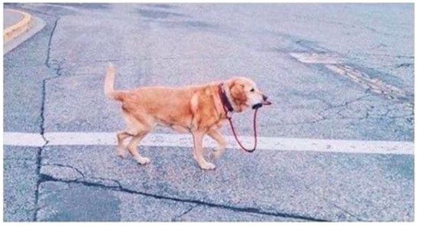
Aprendizado não-supervisionado
Diferente do paradigma anterior, aqui não existe um tutor (i.e., professor)

Slide 14
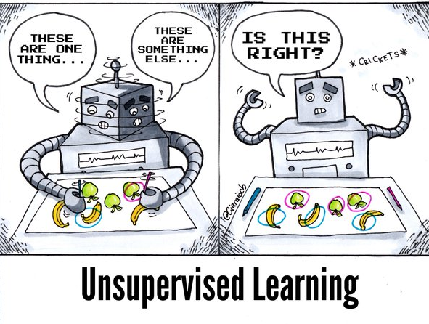
Aprendizado não-supervisionado
Ou seja, não existem rótulos.
Eu não sei o que é isso, mas esses aqui se parecem!

Slide 15

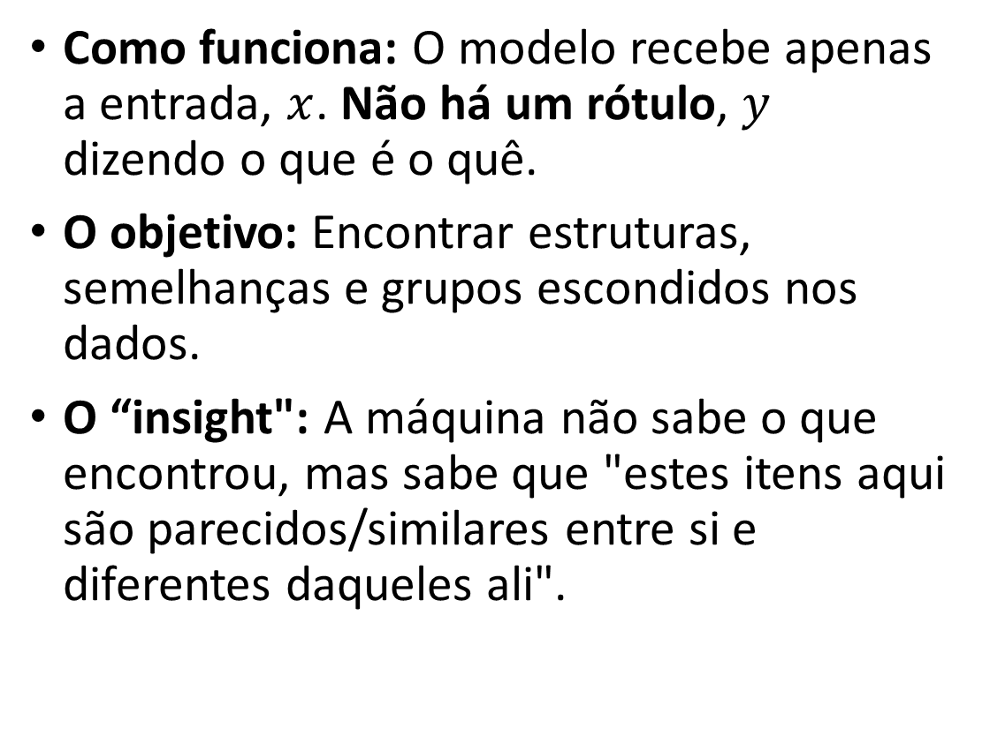
Aprendizado não-supervisionado
Como funciona: O modelo recebe apenas a entrada, $x$. Não há um rótulo, $y$ dizendo o que é o quê.
O objetivo: Encontrar estruturas, semelhanças e grupos escondidos nos dados.
O “insight": A máquina não sabe o que encontrou, mas sabe que "estes itens aqui são parecidos/similares entre si e diferentes daqueles ali".
Dados não rotulados
Algoritmo de aprendizado não-supervisionado
Dados agrupados por proximidade
Notes:
A Netflix usa isso o tempo todo. Ela não sabe exatamente 'por que' você gosta de um filme, mas ela percebeu que você e um grupo de 10 mil pessoas têm comportamentos idênticos. Se eles assistiram 'Stranger Things' e você não, ela te recomenda, porque você faz parte daquele 'cluster' ou grupo de gostos similares.

Slide 16
Aprendizado não-supervisionado
Algoritmos não-supervisionados tratam problemas de
clusterização,
detecção de anomalias (outliers),
redução de dimensionalidade.

Slide 17
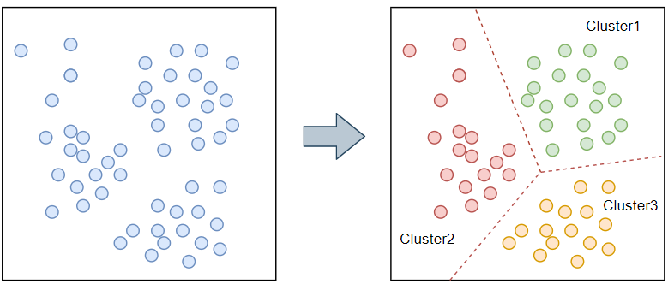
Aprendizado não-supervisionado
Clustering (ou agrupamento): serve para encontrar grupos, muitas vezes escondidos, nos dados.
Exemplo: "Quem viu isso, também viu ou ouviu aquilo".
A Netflix, Spotify, etc. utilizam clustering para recomendar filmes e músicas baseando-se em grupos de usuários com comportamentos e gostos similares aos seus.

Slide 18
PAREI AQUI!!!!!!!!!!!

Slide 19
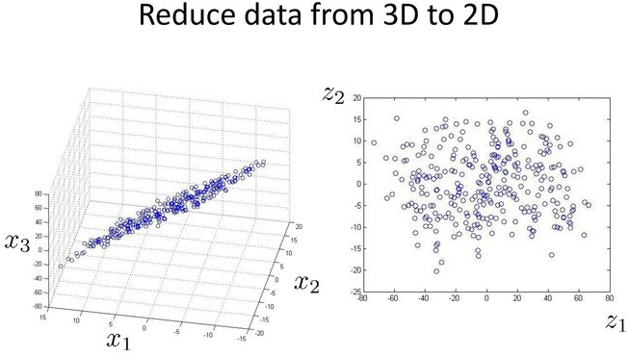
Aprendizado não-supervisionado
Redução de Dimensionalidade: Serve para simplificar dados complexos, focando apenas no que importa.
Exemplo:
Comprimir uma imagem mantendo a qualidade.
remover informações inúteis de um banco de dados gigante para processá-lo mais rápido.
Visualização de Dados: Transformar tabelas com 100 colunas em um gráfico de 2 eixos ($x, y$) que humanos conseguem entender.

Slide 20
Aprendizado não-supervisionado
Detecção de Anomalias: Serve para identificar o "estranho no ninho" ou padrões que fogem completamente do normal.
Exemplo: Um banco bloqueando uma compra suspeita no seu cartão de crédito porque ela não condiz com seus hábitos.
Detecção de Anomalias: Identificar comportamentos estranhos que podem indicar fraude no cartão de crédito.

Slide 22
Aprendizado não-supervisionado
Aplicações Práticas:
Sistemas de Recomendação: "Quem viu isso, também viu aquilo".
Visualização de Dados: Transformar tabelas com 100 colunas em um gráfico de 2 eixos ($x, y$) que humanos conseguem entender.

Slide 23
Aprendizado não-supervisionado
Definição: encontrar estrutura em dados sem rótulos.
Tarefas: clustering, redução de dimensionalidade, detecção de anomalias.
Exemplos: segmentação de clientes, agrupamento de notícias, PCA/t-SNE.

Slide 24
Aprendizado não-supervisionado
Por que é útil?
Descoberta: Encontrar categorias que os humanos ainda não perceberam.
Simplificação: Resumir grandes quantidades de dados em grupos menores e gerenciáveis.
Organização: Criar ordem no caos dos dados brutos.
Aplicações:
Clustering: Agrupar clientes que compram coisas parecidas.
Sistemas de Recomendação: "Quem viu isso, também viu aquilo".
Detecção de anomalias (fraude no cartão de crédito).

Slide 26
Aprendizado por reforço
Título (no slide): (Reinforcement Learning)
Bullets (no slide):
Definição: agente aprende por interação e recompensa.
Componentes: estado, ação, recompensa, política, ambiente.
Exemplos: jogos (Atari, Go), robótica, sistemas de recomendação com feedback.
Força: ótimo para decisões sequenciais e objetivos de longo prazo.
Fraqueza: amostras custosas, exploração vs. exploração, instável.

Slide 27
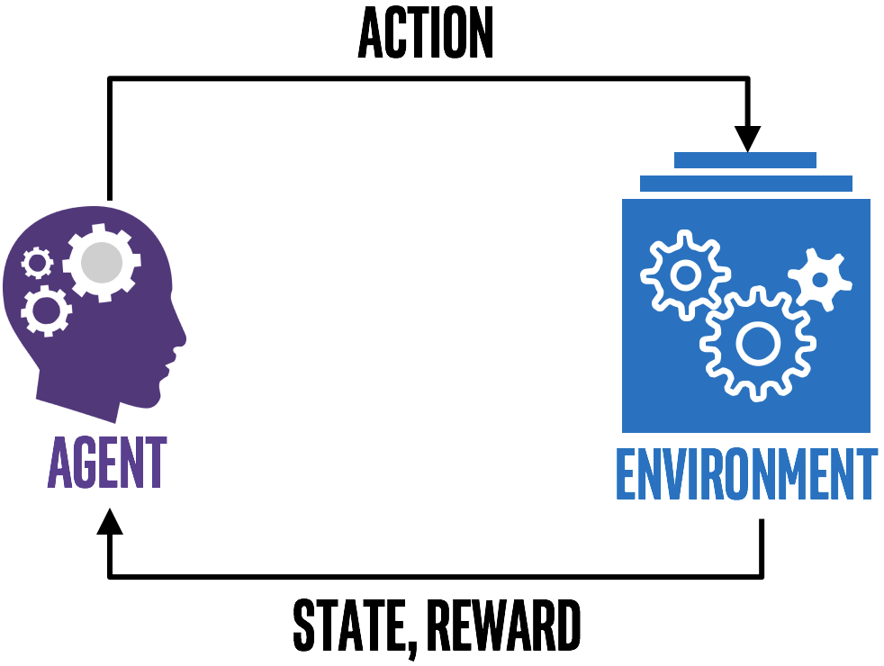
Aprendizado por reforço
Abordagem de aprendizado totalmente diferente das anteriores, pois não temos exemplos de treinamento, sejam eles rotulados ou não.
O algoritmo de aprendizado por reforço, chamado de agente nesse contexto, aprende como se comportar em um ambiente através de interações do tipo tentativa e erro.
O agente observa o estado do ambiente, seleciona e executa uma ação e recebe uma recompensa (ou reforço +/-) em consequência da ação tomada.
Notes:
Aprendizado por reforço pode ser entendido como o problema em que um agente deve aprender como se comportar em um ambiente através de interações do tipo “tentativa e erro”.
O agente tem como objetivo aprender/construir um modelo do ambiente em que está inserido através de interações do tipo “tentativa e erro”, ou seja, ele observa o ambiente, escolhe uma ação e aguarda o resultado da ação (reforço positivo ou negativo).
O algoritmo aprende a escolher ações apenas interagindo com o ambiente.
Problema da aprendizagem por reforço: Como escolher uma estratégia (conhecida como política) de ações que maximize o total de recompensas recebidas pelo agente.
A política pode ser entendida como sendo a função que mapeia os estados do ambiente em ações que o agente deve tomar: ∏(s) = a, de forma que o total de recompensas seja maximizado.
Exemplos:
Algoritmo muito utilizado em jogos.
O programa AlphaGo da Google (DeepMind) utilizou aprendizado por reforço (Deep reinforcement learning) para aprender a jogar Go e derrotar o campeão mundial de Go.
Agente jogador de damas
Estados: as diferentes configurações do tabuleiro.
Ações: mover uma determinada peça.
Recompensas: número de capturas de peças vs. número de perdas.
Robô aspirador de pó que precisa aprender a limpar uma casa de forma ótima.
Os algoritmos de aprendizado por reforço tentam encontrar a política que mapeia os estados do ambiente às ações que o agente deve tomar nesses estados.
Como um algoritmo de aprendizagem aprende a escolher ações apenas interagindo com o ambiente?
Muitas vezes, é impraticável o uso de aprendizagem supervisionada.
Como obter exemplos do comportamento correto e representativo para qualquer situação?
E se o agente for atuar em um ambiente desconhecido?

Slide 28
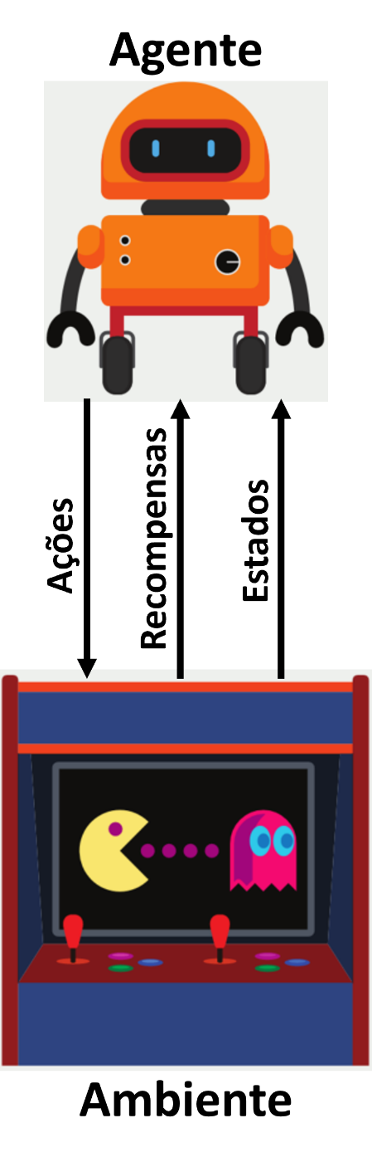
Aprendizado por reforço
Seguindo estes passos, o agente aprende por si só qual a melhor estratégia, chamada de política, para obter a maior recompensa possível ao longo do tempo.
Uma política define qual ação o agente deve escolher quando o ambiente estiver em um determinado estado.
Portanto, a política é uma função que mapeia os estados do ambiente em ações que o agente deve tomar para maximizar as recompensas.
Notes:
Aprendizado por reforço pode ser entendido como o problema em que um agente deve aprender como se comportar em um ambiente através de interações do tipo “tentativa e erro”.
O agente tem como objetivo aprender/construir um modelo do ambiente em que está inserido através de interações do tipo “tentativa e erro”, ou seja, ele observa o ambiente, escolhe uma ação e aguarda o resultado da ação (reforço positivo ou negativo).
O algoritmo aprende a escolher ações apenas interagindo com o ambiente.
Problema da aprendizagem por reforço: Como escolher uma estratégia (conhecida como política) de ações que maximize o total de recompensas recebidas pelo agente.
A política pode ser entendida como sendo a função que mapeia os estados do ambiente em ações que o agente deve tomar: ∏(s) = a, de forma que o total de recompensas seja maximizado.
Exemplos:
Algoritmo muito utilizado em jogos.
O programa AlphaGo da Google (DeepMind) utilizou aprendizado por reforço (Deep reinforcement learning) para aprender a jogar Go e derrotar o campeão mundial de Go.
Agente jogador de damas
Estados: as diferentes configurações do tabuleiro.
Ações: mover uma determinada peça.
Recompensas: número de capturas de peças vs. número de perdas.
Robô aspirador de pó que precisa aprender a limpar uma casa de forma ótima.
Os algoritmos de aprendizado por reforço tentam encontrar a política que mapeia os estados do ambiente às ações que o agente deve tomar nesses estados.
Como um algoritmo de aprendizagem aprende a escolher ações apenas interagindo com o ambiente?
Muitas vezes, é impraticável o uso de aprendizagem supervisionada.
Como obter exemplos do comportamento correto e representativo para qualquer situação?
E se o agente for atuar em um ambiente desconhecido?

Slide 29
Exercício: Qual paradigma usar?
Caso A: 50k imagens, todas rotuladas.
Objetivo: identificar defeitos em peças.
Caso B: robô em armazém aprendendo rotas.
Objetivo: decidir caminhos mais rápidos e seguros para coletar caixas.
Caso C: conjunto de textos sem rótulos.
Objetivo: descobrir tópicos.
Notes:
A → supervisionado
B → reforço
C → não supervisionado (clustering)

Slide 30
Perguntas?

Slide 31
Referências

Slide 32
Obrigado!

